Slide 1


ỦY BAN NHÂN DÂN PHƯỜNG VIỆT HƯNG
TRƯỜNG MẦM NON GIANG BIÊN
LĨNH VỰC PHÁT TRIỂN NHẬN THỨC
Đề tài: Đếm đến 2 và nhận biết số lượng 1,2 trên đối tượng
Lứa tuổi: Mẫu giáo bé (3 – 4 tuổi)
Người thực hiện: Phạm Thị Hòa
Nguyễn Thị Nhung

Slide 2


I.Mục đích yêu cầu.
1. Kiến thức:
- Trẻ đếm đến 2, nhận biết số 1-2, nhận biết nhóm có 1- 2 đối tượng.
2. Kỹ năng:
- Đếm lần lượt số 1,2.
- Phát huy tính tích cực, phát triển tư duy cho trẻ.
3. Thái độ:
- Trẻ hứng thú tham gia hoạt động.

Slide 3

2. Chuẩn bị:
- Mỗi trẻ 2 bông hoa , 2 chậu cây, 1 bảng, thẻ số 1,2.
- Đồ dùng có số lượng 2.
Nhạc.
.

Slide 4


BÉ VUI HỌC TOÁN GỒM CÁC PHẦN SAU
*Phần 1: Giao lưu cùng bé yêu
*Phần 2: Thử tài bé yêu
*Phần 3: Bé yêu thi tài ( Nhanh trí)

Slide 5

*Phần 1: Giao lưu cùng bé yêu

Slide 6

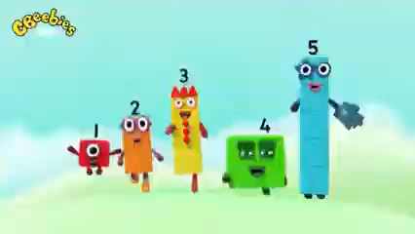
BÀI HÁT : TẬP ĐẾM

Slide 7

Các con vừa nghe bài hát gì?
Trong bài hát bạn đã làm gì?
Con cùng đếm giống bạn nào.
Bây giờ cô và chúng mình cùng đếm nhé!.

Slide 8


*Phần 2: Thử tài bé yêu

Slide 9



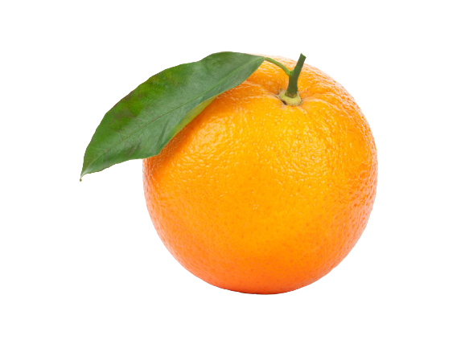
Bé tìm nhóm quả có số lượng là 1,2
2
1
3
Notes:
2. Nội dung:
a. Luyện tập NB nhóm đồ vật có số lượng là 1, 2:
Cho trẻ lên tìm, đếm các nhóm có số lượng theo yêu cầu của cô.

Slide 10
Bé tìm nhóm quả có số lượng là 1,2
1
Notes:
2. Nội dung:
a. Luyện tập NB nhóm đồ vật có số lượng là 1, 2:
Cho trẻ lên tìm, đếm các nhóm có số lượng theo yêu cầu của cô.

Slide 11
Bé tìm nhóm quả có số lượng là 1,2
Notes:
2. Nội dung:
a. Luyện tập NB nhóm đồ vật có số lượng là 1, 2:
Cho trẻ lên tìm, đếm các nhóm có số lượng theo yêu cầu của cô.

Slide 12
Bé tìm nhóm quả có số lượng là 1,2
2
Notes:
2. Nội dung:
a. Luyện tập NB nhóm đồ vật có số lượng là 1, 2:
Cho trẻ lên tìm, đếm các nhóm có số lượng theo yêu cầu của cô.

Slide 13

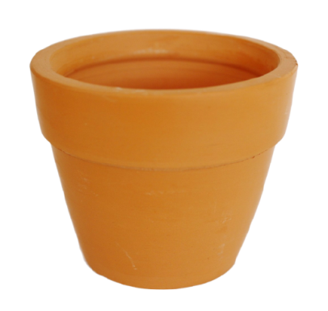
Tạo nhóm có 1,2 đối tượng, đếm đến 2, NB số 1,2
1
2
Notes:
b. Tạo nhóm có 1- 2 đối tượng, đếm đến 2. Nhận biết số 1-2:
* Cô phát đồ dùng cho trẻ.
- Các con nhìn xem trong rổ có gì?
- Vậy bây giờ các con hãy xếp số chậu ở trong rổ ra nào.
- Trong rổ còn có gì?
Cho trẻ xếp 1 bông hoa tương ứng với 2 cái chậu
- Cô và trẻ cùng đếm xem có bao nhiêu bông hoa.
- Để chỉ số lượng là 1 bông hoa cô có số 1 ( cô giơ thẻ số 1) dây là số 1, số 1 có cấu tạo gồm một nét xiên ngắn ở phía trên bên trái và một nét thẳng đứng ở phía dưới?
- Cô cho trẻ đọc số 1 (4-5 lần)
- Chúng mình thấy số chậu và số hoa ntn với nhau?
- Nhóm nào nhiều hơn? Vì sao con biết?
- Nhóm nào ít hơn? vì sao con biết?
- Muốn nhóm hoa nhiều bằng nhóm chậu thì phải làm ntn?
- Cô và trẻ cùng thêm 1 bông hoa và đếm.
- Hai nhóm ntn với nhau? Đều bằng mấy?
- Để chỉ số lượng 2 cái chậu, 2 bông hoa ta sử dụng thẻ số mấy?
- Cô giới thiệu số 2: số 2 có 1 nét móc ở bên trên và một nét ngang ở bên dưới. Cho trẻ đọc số 2.
- Cho trẻ tìm các nhóm đồ vật xq lớp có số lượng là 2, đặt thẻ số 2.
Cô và trẻ cất từng nhóm, đếm: Hoa, chậu.

Slide 14

SỐ 1
1
Notes:
b. Tạo nhóm có 1- 2 đối tượng, đếm đến 2. Nhận biết số 1-2:
* Cô phát đồ dùng cho trẻ.
- Các con nhìn xem trong rổ có gì?
- Vậy bây giờ các con hãy xếp số chậu ở trong rổ ra nào.
- Trong rổ còn có gì?
Cho trẻ xếp 1 bông hoa tương ứng với 2 cái chậu
- Cô và trẻ cùng đếm xem có bao nhiêu bông hoa.
- Để chỉ số lượng là 1 bông hoa cô có số 1 ( cô giơ thẻ số 1) dây là số 1, số 1 có cấu tạo gồm một nét xiên ngắn ở phía trên bên trái và một nét thẳng đứng ở phía dưới?
- Cô cho trẻ đọc số 1 (4-5 lần)
- Chúng mình thấy số chậu và số hoa ntn với nhau?
- Nhóm nào nhiều hơn? Vì sao con biết?
- Nhóm nào ít hơn? vì sao con biết?
- Muốn nhóm hoa nhiều bằng nhóm chậu thì phải làm ntn?
- Cô và trẻ cùng thêm 1 bông hoa và đếm.
- Hai nhóm ntn với nhau? Đều bằng mấy?
- Để chỉ số lượng 2 cái chậu, 2 bông hoa ta sử dụng thẻ số mấy?
- Cô giới thiệu số 2: số 2 có 1 nét móc ở bên trên và một nét ngang ở bên dưới. Cho trẻ đọc số 2.
- Cho trẻ tìm các nhóm đồ vật xq lớp có số lượng là 2, đặt thẻ số 2.
Cô và trẻ cất từng nhóm, đếm: Hoa, chậu.

Slide 15


CẤU TẠO CHỮ SỐ 1
Notes:
- Để chỉ số lượng là 1 bông hoa cô có số 1 ( cô giơ thẻ số 1) dây là số 1, số 1 có cấu tạo gồm một nét xiên ngắn ở phía trên bên trái và một nét thẳng đứng ở phía dưới?

Slide 16

Tạo nhóm có 1,2 đối tượng, đếm đến 2, NB số 1,2
2
2
Notes:
b. Tạo nhóm có 1- 2 đối tượng, đếm đến 2. Nhận biết số 1-2:
- Chúng mình thấy số chậu và số hoa ntn với nhau?
- Nhóm nào nhiều hơn? Vì sao con biết?
- Nhóm nào ít hơn? vì sao con biết?
- Muốn nhóm hoa nhiều bằng nhóm chậu thì phải làm ntn?
- Cô và trẻ cùng thêm 1 bông hoa và đếm.
- Hai nhóm ntn với nhau? Đều bằng mấy?
- Để chỉ số lượng 2 cái chậu, 2 bông hoa ta sử dụng thẻ số mấy?
- Cô giới thiệu số 2: số 2 có 1 nét móc ở bên trên và một nét ngang ở bên dưới. Cho trẻ đọc số 2.
- Cho trẻ tìm các nhóm đồ vật xq lớp có số lượng là 2, đặt thẻ số 2.
Cô và trẻ cất từng nhóm, đếm: Hoa, chậu.

Slide 17
SỐ 2
2
Notes:
b. Tạo nhóm có 1- 2 đối tượng, đếm đến 2. Nhận biết số 1-2:
* Cô phát đồ dùng cho trẻ.
- Các con nhìn xem trong rổ có gì?
- Vậy bây giờ các con hãy xếp số chậu ở trong rổ ra nào.
- Trong rổ còn có gì?
Cho trẻ xếp 1 bông hoa tương ứng với 2 cái chậu
- Cô và trẻ cùng đếm xem có bao nhiêu bông hoa.
- Để chỉ số lượng là 1 bông hoa cô có số 1 ( cô giơ thẻ số 1) dây là số 1, số 1 có cấu tạo gồm một nét xiên ngắn ở phía trên bên trái và một nét thẳng đứng ở phía dưới?
- Cô cho trẻ đọc số 1 (4-5 lần)
- Chúng mình thấy số chậu và số hoa ntn với nhau?
- Nhóm nào nhiều hơn? Vì sao con biết?
- Nhóm nào ít hơn? vì sao con biết?
- Muốn nhóm hoa nhiều bằng nhóm chậu thì phải làm ntn?
- Cô và trẻ cùng thêm 1 bông hoa và đếm.
- Hai nhóm ntn với nhau? Đều bằng mấy?
- Để chỉ số lượng 2 cái chậu, 2 bông hoa ta sử dụng thẻ số mấy?
- Cô giới thiệu số 2: số 2 có 1 nét móc ở bên trên và một nét ngang ở bên dưới. Cho trẻ đọc số 2.
- Cho trẻ tìm các nhóm đồ vật xq lớp có số lượng là 2, đặt thẻ số 2.
Cô và trẻ cất từng nhóm, đếm: Hoa, chậu.

Slide 18

CẤU TẠO CHỮ SỐ 2
Notes:
b. Tạo nhóm có 1- 2 đối tượng, đếm đến 2. Nhận biết số 1-2:
* Cô phát đồ dùng cho trẻ.
- Các con nhìn xem trong rổ có gì?
- Vậy bây giờ các con hãy xếp số chậu ở trong rổ ra nào.
- Trong rổ còn có gì?
Cho trẻ xếp 1 bông hoa tương ứng với 2 cái chậu
- Cô và trẻ cùng đếm xem có bao nhiêu bông hoa.
- Để chỉ số lượng là 1 bông hoa cô có số 1 ( cô giơ thẻ số 1) dây là số 1, số 1 có cấu tạo gồm một nét xiên ngắn ở phía trên bên trái và một nét thẳng đứng ở phía dưới?
- Cô cho trẻ đọc số 1 (4-5 lần)
- Chúng mình thấy số chậu và số hoa ntn với nhau?
- Nhóm nào nhiều hơn? Vì sao con biết?
- Nhóm nào ít hơn? vì sao con biết?
- Muốn nhóm hoa nhiều bằng nhóm chậu thì phải làm ntn?
- Cô và trẻ cùng thêm 1 bông hoa và đếm.
- Hai nhóm ntn với nhau? Đều bằng mấy?
- Để chỉ số lượng 2 cái chậu, 2 bông hoa ta sử dụng thẻ số mấy?
- Cô giới thiệu số 2: số 2 có 1 nét móc ở bên trên và một nét ngang ở bên dưới. Cho trẻ đọc số 2.
- Cho trẻ tìm các nhóm đồ vật xq lớp có số lượng là 2, đặt thẻ số 2.
Cô và trẻ cất từng nhóm, đếm: Hoa, chậu.

Slide 19
Thêm bớt đối tượng có số lượng 1,2
1
2
2
Notes:
b. Tạo nhóm có 1- 2 đối tượng, đếm đến 2. Nhận biết số 1-2:
* Cô phát đồ dùng cho trẻ.
- Các con nhìn xem trong rổ có gì?
- Vậy bây giờ các con hãy xếp số chậu ở trong rổ ra nào.
- Trong rổ còn có gì?
Cho trẻ xếp 1 bông hoa tương ứng với 2 cái chậu
- Cô và trẻ cùng đếm xem có bao nhiêu bông hoa.
- Để chỉ số lượng là 1 bông hoa cô có số 1 ( cô giơ thẻ số 1) dây là số 1, số 1 có cấu tạo gồm một nét xiên ngắn ở phía trên bên trái và một nét thẳng đứng ở phía dưới?
- Cô cho trẻ đọc số 1 (4-5 lần)
- Chúng mình thấy số chậu và số hoa ntn với nhau?
- Nhóm nào nhiều hơn? Vì sao con biết?
- Nhóm nào ít hơn? vì sao con biết?
- Muốn nhóm hoa nhiều bằng nhóm chậu thì phải làm ntn?
- Cô và trẻ cùng thêm 1 bông hoa và đếm.
- Hai nhóm ntn với nhau? Đều bằng mấy?
- Để chỉ số lượng 2 cái chậu, 2 bông hoa ta sử dụng thẻ số mấy?
- Cô giới thiệu số 2: số 2 có 1 nét móc ở bên trên và một nét ngang ở bên dưới. Cho trẻ đọc số 2.
- Cho trẻ tìm các nhóm đồ vật xq lớp có số lượng là 2, đặt thẻ số 2.
Cô và trẻ cất từng nhóm, đếm: Hoa, chậu.

Slide 20
Thêm bớt đối tượng có số lượng 1,2
1
2
Notes:
b. Tạo nhóm có 1- 2 đối tượng, đếm đến 2. Nhận biết số 1-2:
* Cô phát đồ dùng cho trẻ.
- Các con nhìn xem trong rổ có gì?
- Vậy bây giờ các con hãy xếp số chậu ở trong rổ ra nào.
- Trong rổ còn có gì?
Cho trẻ xếp 1 bông hoa tương ứng với 2 cái chậu
- Cô và trẻ cùng đếm xem có bao nhiêu bông hoa.
- Để chỉ số lượng là 1 bông hoa cô có số 1 ( cô giơ thẻ số 1) dây là số 1, số 1 có cấu tạo gồm một nét xiên ngắn ở phía trên bên trái và một nét thẳng đứng ở phía dưới?
- Cô cho trẻ đọc số 1 (4-5 lần)
- Chúng mình thấy số chậu và số hoa ntn với nhau?
- Nhóm nào nhiều hơn? Vì sao con biết?
- Nhóm nào ít hơn? vì sao con biết?
- Muốn nhóm hoa nhiều bằng nhóm chậu thì phải làm ntn?
- Cô và trẻ cùng thêm 1 bông hoa và đếm.
- Hai nhóm ntn với nhau? Đều bằng mấy?
- Để chỉ số lượng 2 cái chậu, 2 bông hoa ta sử dụng thẻ số mấy?
- Cô giới thiệu số 2: số 2 có 1 nét móc ở bên trên và một nét ngang ở bên dưới. Cho trẻ đọc số 2.
- Cho trẻ tìm các nhóm đồ vật xq lớp có số lượng là 2, đặt thẻ số 2.
Cô và trẻ cất từng nhóm, đếm: Hoa, chậu.

Slide 21
Thêm bớt đối tượng có số lượng 1,2
2
1
Notes:
b. Tạo nhóm có 1- 2 đối tượng, đếm đến 2. Nhận biết số 1-2:
* Cô phát đồ dùng cho trẻ.
- Các con nhìn xem trong rổ có gì?
- Vậy bây giờ các con hãy xếp số chậu ở trong rổ ra nào.
- Trong rổ còn có gì?
Cho trẻ xếp 1 bông hoa tương ứng với 2 cái chậu
- Cô và trẻ cùng đếm xem có bao nhiêu bông hoa.
- Để chỉ số lượng là 1 bông hoa cô có số 1 ( cô giơ thẻ số 1) dây là số 1, số 1 có cấu tạo gồm một nét xiên ngắn ở phía trên bên trái và một nét thẳng đứng ở phía dưới?
- Cô cho trẻ đọc số 1 (4-5 lần)
- Chúng mình thấy số chậu và số hoa ntn với nhau?
- Nhóm nào nhiều hơn? Vì sao con biết?
- Nhóm nào ít hơn? vì sao con biết?
- Muốn nhóm hoa nhiều bằng nhóm chậu thì phải làm ntn?
- Cô và trẻ cùng thêm 1 bông hoa và đếm.
- Hai nhóm ntn với nhau? Đều bằng mấy?
- Để chỉ số lượng 2 cái chậu, 2 bông hoa ta sử dụng thẻ số mấy?
- Cô giới thiệu số 2: số 2 có 1 nét móc ở bên trên và một nét ngang ở bên dưới. Cho trẻ đọc số 2.
- Cho trẻ tìm các nhóm đồ vật xq lớp có số lượng là 2, đặt thẻ số 2.
Cô và trẻ cất từng nhóm, đếm: Hoa, chậu.

Slide 22
*Phần 3: Bé yêu nhanh trí

Slide 23




Trò chơi: Hái quả
Các bạn hãy hái những trái có số 1, 2 .Bạn nào hái được nhiều thì sẽ thắng

Slide 24
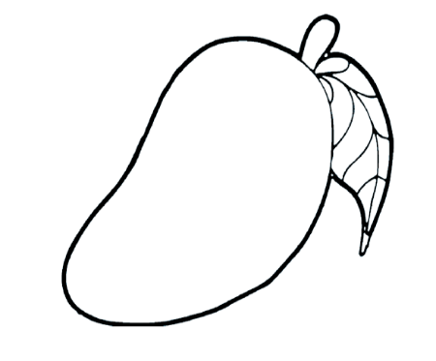


*Bài tập VN:Các bạn hãy tô màu vàng vào nhóm bông hoa, quả có số lượng là 1, màu đỏ vào nhóm bông hoa, quả có số lượng là 2.
Notes:
c. Luyện tập NB số lượng là 1-2 và số 1-2:
Cho trẻ chơi trò chơi “ Tìm nhà”, số nhà là các kí hiệu 1 chấm tròn, 2 hình tam giác. Trẻ đi chơi tự do, khi cô nói “Tìm nhà”, trẻ nói: “Nhà nào?” cô nói kí hiệu nhà - trẻ chạy về nhà có kí hiệu đó.
1. Kết thúc:
Củng cố và giáo dục trẻ yêu thích học toán.

Slide 25


XIN CHÀO VÀ HẸN GẶP LẠI CÁC BẠN

